Slide 1
第3章 词法分析
主讲：郑剑

Slide 2
本次内容
3.3 单词的形式化描述工具
3.4 有穷自动机
第3章：词法分析
<number>/32

Slide 3
3.3单词的形式化描述工具
程序设计语言中的单词是基本语法符号。单词符号的语法可以用有效的工具加以描述，并且基于这类描述工具，可以建立词法分析技术，进而可以建立词法分析程序的自动构造方法。
多数程序设计语言的单词的语法都能用正规文法来描述。
第3章：词法分析
<number>/32

Slide 4
3.3.1正规文法
多数程序设计语言单词的语法都能用正规文法(3型文法)描述
正规文法回顾
文法的任一产生式α→β的形式都为A→aB或A→a，其中A ，B∈V_{N} ，a∈ V_{T} 。
正规文法描述的是V_{T}*上的正规集
第3章：词法分析
<number>/32

Slide 5
例如
用E表示a~z中的任一英文字母，d表示0~9中任一数字
描述标识符的正规文法为
<标识符>→E｜E<字母数字>
<字母数字>→E｜d｜E <字母数字>｜d<字母数字>
描述无符号整数的正规文法
<无符号整数>→d｜d<无符号整数>
第3章：词法分析
<number>/32

Slide 6
3.3.2正规式
对于字母表Σ而言,正规式和它所代表的正规集的递归定义为:
（1）ε和φ是正规式,它们所表示的正规集分别为{ε} 和φ;
（2）任何a∈Σ, a是Σ上的一个正规式,它所表示的正规集为{a} ;
第3章：词法分析
<number>/32

Slide 7
（3）假定U和V都是Σ上的正规式,它们所表示的正规集分别为L(U)和L(V),那么，以下也都是正规式和他们所表示的正规集；
（4）仅由有限次使用上述三步骤而得到的表达式才是Σ上的正规式。由这些正规式所表示的字集才是Σ上的正规集。
正规式 | 正规集
(ｅ₁) | Ｌ(ｅ₁)
ｅ₁｜ｅ₂ | Ｌ(ｅ₁)∪Ｌ(ｅ₂)
ｅ₁.ｅ₂ | Ｌ(ｅ₁)Ｌ(ｅ₂)
ｅ₁ ＊ | (Ｌ(ｅ₁))＊
第3章：词法分析
<number>/32

Slide 8
例3.2
令Σ={a,b},Σ上所有正规式和相应正规集的例子有:
正规式 正规集
a {a}
a|b {a,b}
ab {ab}
(a⏐b)(a⏐b) {aa,ab,ba,bb}
a ∗ {ε ,a,aa,…任意个a串}
(a⏐b)∗ {ε ,a,b,aa,ab ……所有由a和b组成的串}
(a|b)* (aa|bb)(a|b)* Σ*上所有含有两个相继的a
或两个相继的b组成的串。
第3章：词法分析
<number>/32

Slide 9
例
令Σ={A,B,0,1}, 则:
正规式 正规集
(A|B)(A|B|0|1)* Σ上标识符的全体
(0|1)(0|1)* Σ上“数”的全体
正归集是正规语言的另一种表示方法。
第3章：词法分析
<number>/32

Slide 10
正规式的等价性
若两个正规式所表示的正规集相同，则认为二者等价。两个等价的正规式U 和 V 记为U=V.例如：
b(ab)*=(ba)*b
(a|b)*=(a*b*)*
第3章：词法分析
<number>/32

Slide 11
注意
(1)(a|b)* (2)a*b* (3)(ab)* (4)a*|b* 相互不等价
a
a
b
1
1
2
(a|b)*
a
a*b*
b
1
ε
ε
1
x
y
a
2
ε
b
ε
2
(ab)*
a*|b*
b
第3章：词法分析
<number>/32

Slide 12
正规式服从的代数规律
另:U,V 和W均为正规式，下列关系普遍成立：
(1) U|V=V|U (交换律）
(2）U|（V|W）=（U|V）|W (结合律）
(3）U（VW）=（UV）W (结合律）
(4) U（V|W）=UV|UW (分配律）
（V|W）U =VU|WU (分配律）
(5)εU=Uε=U ε是连接的恒等元素
(6) U|U=U “或”的抽取律
第3章：词法分析
<number>/32

Slide 13
正规式服从的代数规律
设 r，s，t 是正规式，正规式服从的代数规律是：
（1） r｜s = s｜r “或”满足交换律
（2） r｜(s｜t) = (r｜s)｜t “或”的结合律
（3） (r s) t = r (s t) “连接”的结合律
（4） r(s｜t) = r s｜r t
(r｜s) t = r t｜s t 分配律
（5）εr = rε= r ε是“连接”的恒等元素
（6）r⏐r=r “或”的抽取律
r∗=ε⏐r⏐rr⏐…
第3章：词法分析
<number>/32

Slide 14
3.3.3正规文法和正规式的等价性
一个正规语言可以由正规文法定义，也可以由正规式定义。
对任何正规文法，存在定义同一语言的正规式；
对任何正规式，存在生成同一语言的正规文法。
第3章：词法分析
<number>/32

Slide 15
正规式转换成正规文法
将Σ上的一个正规式转换成文法Ｇ=(Ｖ_{T},Ｖ_{N},Ｐ,Ｓ).令其中的Ｖ_{T}=Σ，确定产生式和Ｖ_{N}的元素用如下办法：
（1）对任何正规式r，选择一个非终结符号S生成产生式S→r,并将S定为G的识别符号。
（2）若x和y都是正规式，对形如A→xy的产生式，重写成A→xB, B→y两个产生式,其中B是新选择的非终结符号，即 B∈Ｖ_{N}
第3章：词法分析
<number>/32

Slide 16
正规式转换成正规文法
（3）对已转换的文法中的形如A→x*y的产生式,重写为：
A →xB
A →y
B →xB
B →y 其中B为一新非终结符.
（4）对形如A →x|y 的产生式，重写为：
A →x , A →y
第3章：词法分析
<number>/32

Slide 17
例3.4
将r=a(a|d)*转化成相应的正规文法，令S是文法的开始符号，首先形成S→a(a|d)*,然后形成S→aA和A→(a|d)*，再重写第二条产生式形成：
S→aA, A→(a|d)B, A→ε, B→(a|d)B和 B→ε
进而变换为：S→aA, A→aB, A→dB, B→aB, B→dB, A→ε和 B→ ε
第3章：词法分析
<number>/32

Slide 18
正规文法转换成正规式
即上述过程的逆过程, 转换规则为：
 | 文法产生式 | 正规式
规则1 | A→xB,B →y | A=xy
规则2 | A→xA|y | A=x*y
规则3 | A→x, A→y | A=x|y
第3章：词法分析
<number>/32

Slide 19
例3.5
文法G[S]
S→aA, S→a, A→aA, A→dA, A→a, A→d
求其对应的正规式。
先有 S=aA|a A=(aA|dA)|(a|d)
再将A的正规式变换为A=(a|d)A|(a|d), 据表中规则2变换为A=(a|d)*(a|d), 再将A右端代入S的正规式得： S=a(a|d)*(a|d)|a
再利用正规式的代数变换可以此得到
S=a((a|d)* (a|d)|ε)
S=a(a|d)* 即 a(a|d)* 为所求。
第3章：词法分析
<number>/32

Slide 20
3.4有穷自动机
有穷自动机（也称有限自动机）作为一种识别装置，它能准确地识别正规集。
引入的目的，是为词法分析程序的自动构造寻找特殊的方法和工具。
有限自动机分为两类：确定的有限自动机和非确定的有限自动机。
第3章：词法分析
<number>/32

Slide 21
3.4.1 确定有限自动机（DFA）
(1)确定的有限自动机 (DFA) M （五元式）
M = （S, Σ, δ , s₀, F）
S：有限状态集合，每个元素称为一个状态。
Σ：是一个有穷字母表, 每个元素称为一个输入字符。
δ：S×Σ ➔S 的单值部分映射。δ(s,a)=s’意味着：当现行状态为s、输入字符为a时，将转换到下一状态s’。我们称s’为s的一个后继状态。
s₀：s₀ ∈S，是唯一的初态。
F ⊆ S： 终态集合。
确定的含义：下一个输入字符唯一地确定了下一个当前状态。
第3章：词法分析
<number>/32

Slide 22
(2)状态转换矩阵
一个 DFA 可用一个矩阵表示, 该矩阵的行表示状态，列表示输入字符，矩阵元素表示δ(s,a) 的值。这个矩阵称为状态转换矩阵。
例3.6，有 DFA
M=({0,1,2,3},{a,b}, δ,0,{3}), δ为：
δ(0,a)=1 δ(0,b)=2 δ(1,a)=3 δ(1,b)=2
δ(2,a)=1 δ(2,b)=3 δ(3,a)=3 δ(3,b)=3
画出它的状态转化矩阵
第3章：词法分析
<number>/32

Slide 23
状态转换矩阵
状态 | a | b
0 | 1 | 2
1 | 3 | 2
2 | 1 | 3
3 | 3 | 3
δ(0,a)=1 δ(0,b)=2 δ(1,a)=3 δ(1,b)=2
δ(2,a)=1 δ(2,b)=3 δ(3,a)=3 δ(3,b)=3
第3章：词法分析
<number>/32

Slide 24
状态转换图
一个DFA也可表示成一张（确定的）状态转换图。假定DFA M含有m个状态和n个输入字符，则有如下特点：
1）这个图含有m个状态结点，每个结点顶多有n条箭弧射出和别的结点相连接；
2）每条箭弧用Σ中的一个不同输入字符做标记；
3）整张图含有唯一的一个初态结点和若干个（可以是 0个）终态结点。
对于Σ*中的任何字a，若存在一条从初态结点到某一终态结点的通路，且这条通路上所有弧的标记符连接成的字等于a，则称a可为DFA M所识别（读出或接受）。若M的初态结点同时又是终态结点，则空字ε可为M所识别。DFA M所能识别的字符全体记为L（M）。
第3章：词法分析
<number>/32

Slide 25
状态转换图
上例所定义的DFA M相应的状态转换图如下图所示。它能识别Σ上所有含有相继两个a或相继两个b的字。
1
a
a
⇒
0
3
a,b
b
a
b
b
2
δ(0,a)=1 δ(0,b)=2 δ(1,a)=3 δ(1,b)=2
δ(2,a)=1 δ(2,b)=3 δ(3,a)=3 δ(3,b)=3
第3章：词法分析
<number>/32

Slide 26
3.4.2 非确定有限自动机(NFA)
非确定的有限自动机 NFA M （五元组）
M = （S, Σ, δ , S₀, F）
S：有限状态集合，每个元素称为一个状态。
Σ：字母表, 每个元素称为一个输入字符。
δ：S×Σ*➔S的子集的映像，即：S×Σ*➔2^{S}，其中2^{S}表示S的幂集。
S₀ ⊆ S：非空初态集。
F ⊆ S：终态集合（可空）。
DFA 是NFA 的特例。
第3章：词法分析
<number>/32

Slide 27
一个NFA也可表示成一张状态转换图。假定NFA M含有m个状态和n个输入字符，则有如下特点：
1）含有m个状态结点，每个结点可射出若干条箭弧和别的结点相连接；
2）每条弧用Σ*中的一个字（不一定要不同的字而且可以是空字ε）作标记；
3）至少含有一个初态结点以及若干个（可以是 0个）终态结点。某些结点既可以是初态结点也可以是终态结点。
对于Σ*中的任何字a，若存在一条从初态结点到某一终态结点的通路，且这条通路上所有弧的标记符连接成的字（忽略那些标记为ε的弧）等于a，则称a可为NFA M所识别。若M的某些结点既是初态结点又是终态结点，或者存在一条从某个初态结点到某个终态结点的ε通路，则空字ε 可为M所识别。
第3章：词法分析
<number>/32

Slide 28
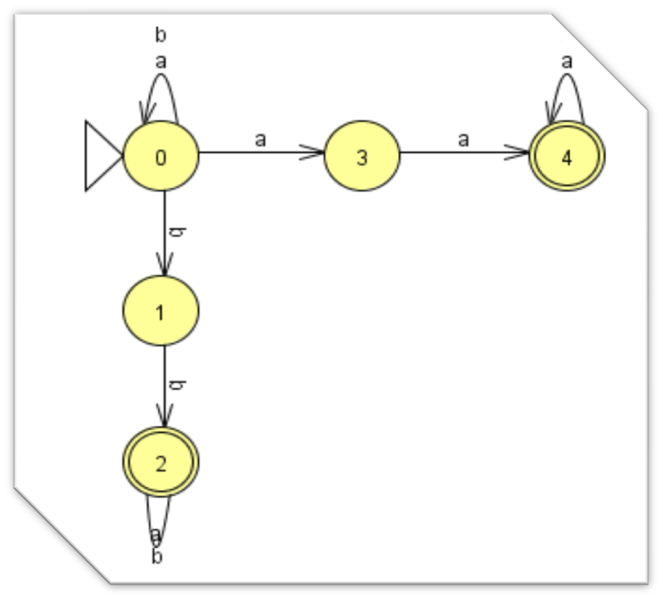
例3.7
NFA M=({0, 1, 2, 3, 4}, {a, b},f,{0}, {2, 4})其中
  f(0, a)={0, 3}
  f(0, b)={0, 1}
  f(1, b)={2}
  f(2, b)={2}
  f(2, a)={2}
  f(3, a)={4}
  f(4, a)={4}
  f(4, b)={4}
该NFA所能识别的也是所有含有相继两个a或相继两个b的字。
第3章：词法分析
<number>/32

Slide 29
例3.7
NFA M=({0, 1, 2, 3, 4}, {a, b},f,{0}, {2, 4})其中
  f(0, a)={0, 3}
  f(0, b)={0, 1}
  f(1, b)={2}
  f(2, b)={2}
  f(2, a)={2}
  f(3, a)={4}
  f(4, a)={4}
  f(4, b)={4}
符号 状态 | a | b
0 | {0,3} | {0, 1}
1 | {} | {2}
2 | {2} | {2}
3 | {4} | {}
4 | {4} | {4}
第3章：词法分析
<number>/32

Slide 30
关于DFA 与 NFA
DFA 与 NFA 的区别在两方面：
  一是NFA 可有若干个开始状态，而DFA仅一个。
  另一方面，DFA 的映象δ是从S ×Σ到S的映象, 而NFA的映象δ是从S ×Σ*到S的幂集的映象, 即映象M 将产生一个状态集合（可能为空集）， 而不是单个状态。
第3章：词法分析
<number>/32

Slide 31
作业
1、P65课后练习第8题；
2、P64课后练习第2题，画出相应的状态转换图即可；
第3章：词法分析
<number>/32

Slide 32
The End of Ch.3.2.
Thank You
第3章：词法分析
<number>/32

